Slide 1
第九章 图形用户界面
Java语言程序设计

Slide 2
学习要点
Applet
GUI

Slide 3
什么是Applet
Java Applet是Java的一种可运行代码。
Java Applet在支持Java虚拟机的浏览器环境中运行。
它是Java与Web相结合而引入的一种重要的Java应用形式 。

Slide 4
Applet与Application
Application和Applet是利用JAVA语言生成的可运行代码中最常用的两种
Application和Applet的区别主要在于执行方式的不同
  Application以控制台方式运行，以main()方法作为程序执行的入口
  Applet本身不能直接运行，必须嵌入到浏览器中，由浏览器加载执行。

Slide 5
Java Applet的基本框架
Applet的基本框架由一套方法组成。
它们提供了浏览器与Applet之间的接口以及二者执行控制的基本机制。
  public void init()
  public void start()
  public void stop()
  public void paint(Graphics g)
  public void destroy()

Slide 6
Java Applet的生命周期
第一次载入
初始态
调用init()方法
运行
调用start()方法
当浏览器图标化或打开另一页
运行态
调用stop()方法
停止态
当浏览器从图标恢复或重新装入此页
调用start()方法
当前页面被关闭或浏览器关闭
调用destroy()方法
消亡态

Slide 7
Applet程序的运行
方法一：
JDK提供的浏览Applet的简易工具
（ JDK\bin目录）：
appletviewer
方法二：用浏览器运行

Slide 8
Applet与GUI
Applet类为JPanel的子类，而JPanel为Java图形用户界面中的一个组件。因此Applet可以使用图形化用户界面与用户进行数据交换。
良好的用户界面是Applet的一个重要的优势。

Slide 9
Java GUI简介
AWT是Java基础类库的一个部分，AWT为大规模的GUI开发提供了较丰富的基础结构。
Swing是在AWT的基础上产生，弥补了AWT中的缺陷，同时提供了更强的用户界面组件。

Slide 10
Java中的AWT
AWT的初衷是支持Applet的用户界面
AWT支持图形用户界面，主要功能包括
  用户界面组件
  事件处理模型
  图形和图像工具
  布局管理器

Slide 11
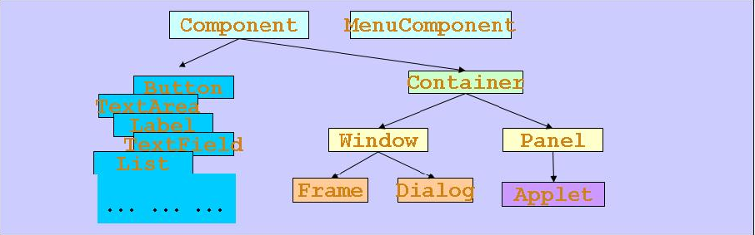
AWT组件
Frame框架类
Panel面板类

Slide 12
Frame框架类
一般要生成一个窗口，通常用Window的子类Frame来进行实例化。
Frame有标题、边框、菜单、大小等等。
每个Frame的对象实例化以后，默认是不显示和最小化的，因此必须调用setSize()来设置大小，调用setVisible(true)来设置该窗口为可见的。
框架类的许多方法都是从它的超类Window类及更上层的Container和Component类继承而来。

Slide 13
Panel面板类
Panel是一种没有标题的容器。并且实例化后必须用Container的add方法加入到Window对象中。
Java Application中，主要使用Frame做容器，在Frame上通过放置Panel面板来控制图形界面的布局。
如果应用到浏览器中，则主要使用Applet来做容器。Applet是能够嵌入浏览器运行的特殊容器。

Slide 14
AWT中的组件
所有AWT的组件都是抽象类Component或MenuComponent的子类。
Component类封装了组件的通用方法和属性，如组件的大小、位置、前景色、背景色、边界、边框、可见性等,而MenuComponent主要为菜单设计。
AWT中的组件中有一些组件可以包含其它组件，并使他们成为一个整体，称为容器，它们为类Container的子类
每一个容器类组件都有一个布局管理器，布局管理器使得Java的用户管理界面具有良好的平台无关性。

Slide 15
AWT中的类层次结构
Component
Container
java.lang.object
MenuComponent
LayoutManager

Slide 16
组件类的层次结构
Botton
Canvas
CheckBox
Choice
Panel
Applet
Component
Container
ScrollPane
Dialog
Label
Window
Frame
List
ScrollBar
TextComponent
MenuBar
MenuComponent
Menu
PopupMeu
MenuItem
CheckBoxMenuItem

Slide 17
AWT中常用的布局管理器
FlowLayout
BorderLayout
GridLayout
CardLayout
GridBagLayout

Slide 18
FlowLayout
FlowLayout把包含的组件从左到右，从上到下，一个挨一个地放置到容器中，它是Panel和Applet的默认布局管理器
组件排列时，它们之间的默认间距为5px，它们默认的对齐方式为中央对齐。
FlowLayout的构造方法
  FlowLayout()
  FlowLayout(int align)
  FlowLayout(int align,int hgap,int vgap)

Slide 19
在Applet使用FlowLayout举例
import java.awt.*;
import java.applet.*;
public class FlowLayoutTest extends Applet{
Button b1,b2,b3;
TextField tf;
Label lab;
public void init(){
b1 = new Button(“ok”);
b2 = new Button(“open”);
b3 = new Button(“close”);
tf = new TextField(“test”);
lab = new Label(“Test FlowLayout”);

Slide 20
setLayout(new
FlowLayout(FlowLayout.LEFT,20,30));
add(b1);
add(b2);
add(b3);
add(tf);
add(lab);
}
}
HTML文件内容为
<applet code="FlowLayoutTest.class"
width="350" height="150">
</applet>

Slide 21
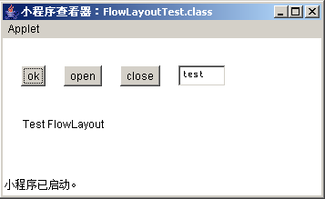
举例说明（1）
使用appletviewer运行FlowLayoutTest后的初始窗口如下：
  可以看出Applet中的组件是从左到右，从上到下依次排列

Slide 22
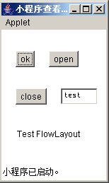
举例说明（2）
当窗口大小被调整后，FlowLayout会自动重新调整组件的位置，如下图所示：

Slide 23
BorderLayout
BorderLayout按照东南西北中的方位排列组件，所以使用BorderLayout的组件中只能包含5个组件
如果使用BorderLayout的组件在相同的方位上多次添加组件，则最后被添加的组件会被显示出来
当BorderLayout的四周组件缺少时，中心组件将填充剩余部分。
BorderLayout是Window、Frame、Dialog的默认布局管理器。

Slide 24
在Applet中使用BorderLayout举例
import java.awt.*;
import java.applet.*;
public class BorderLayoutTest extends Applet{
Button buttonNorth,buttonSouth,
buttonWest,buttonEast,buttonCenter;
public void init(){
buttonNorth = new Button("North");
buttonSouth = new Button("South");
buttonWest = new Button("West");
buttonEast = new Button("East");
buttonCenter = new Button("Center");

Slide 25
setLayout(new BorderLayout());
add(buttonNorth,BorderLayout.NORTH);
add(buttonSouth,BorderLayout.SOUTH);
add(buttonWest,BorderLayout.WEST);
add(buttonEast,BorderLayout.EAST);
add(buttonCenter,BorderLayout.CENTER);
}
}
HTML文件内容为
<applet code="BorderLayoutTest.class"
width="350" height="350">
</applet>

Slide 26
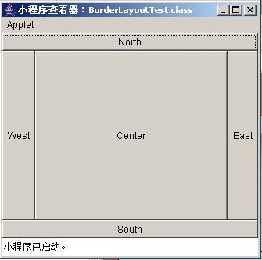
举例说明
使用appletviewer执行BorderLayoutTest后，结果输出如下图

Slide 27
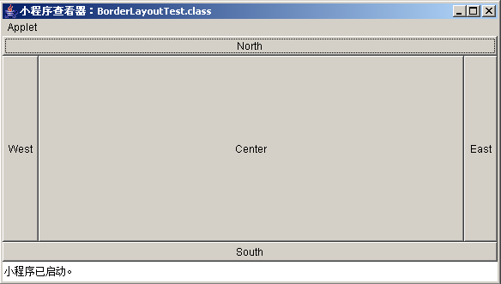
举例说明（2）
当窗口大小被调整后，容器中的组件会根据最佳尺寸作调整，如：窗口被水平拉长后，南北组件会水平伸展，东西组件保持不变，中心组件将水平扩展，如下图所示

Slide 28
GridLayout
GridLayout是一个网格布局管理器，它使容器中的各个组件呈网格状布局
GridLayout中的每个网格可容纳一个组件，同时网格中的组件会填满整个网格单元
GridLayout的构造方法
  GridLayout()
  GridLayout(int rows，int cols)//指定网格的行数、列数
  GridLayout(int rows,int cols,int hgap,int vgap)
  //指定网格的行数、列数、行间距、列间距

Slide 29
在Applet中使用GridLayout举例
import java.awt.*;
import java.applet.*;
public class GridLayoutTest extends Applet{
Button[] bs;
public void init(){
bs = new Button[7];
setLayout(new GridLayout(3,3,10,10));
for(int i=0;i<bs.length;i++){
bs[i] = new Button(Integer.toString(i));
add(bs[i]);
}
}
}

Slide 30
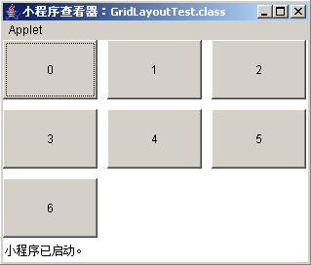
举例说明
使用appletviewer执行GridLayoutTest后，结果如下图所示

Slide 31



CardLayout
CardLayout以“卡片”格式将容器所包含的组件“叠放”在一起，任何时候只有其中一个组件能够被显示出来。
CardLayout使得多个组件共享一个显示空间。
被添加到使用CardLayout的容器中的组件按照被添加的顺序排列,即按照add()方法被调用的顺序进行排列。

Slide 32
CardLayout的常用方法
first(Container parent)//显示第一个被添加的组件
next(Container parent)//显示当前组件之后被添加的
//组件
previous(Container parent)//显示当前组件之前被添
//加的组件
last(Container parent)//显示最后一个被添加的组件
show(Container parent,String name)//显示以给拟定
//名称命名的组件

Slide 33
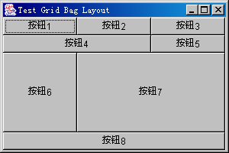
GridBagLayout
使用网格来进行布局管理
GridBagLayout可以通过类GridBagConstraints 来控制容器内各个组件的大小，

Slide 34
AWT事件处理
事件处理模型
AWT事件
事件监听器
事件适配器
内部类和匿名类

Slide 35
事件处理模型中的三种对象
事件源：引发事件的组件。
事件：发生在用户界面上的，用户对某组件产生的操作。
事件监听器：对特定的事件源产生的事件进行处理的对象。

Slide 36
事件类
主要有两种：
1．组件类事件
componentEvent、ContainerEvent、WindowEvent、FocusEvent、PaintEvent、MouseEvent共六大类，
它们均是当组件的状态发生变化时产生。
2．动作类事件
ActionEvent、TextEvent、AdjustmentEvent、ItemEvent共四类。
它们均对应用户的某一种功能性操作动作。
Java中的事件类都包含在JDK的 Java.awt.event包中。

Slide 37
事件类
与AWT有关的所有事件类都是java.awt.AWTEVent的子类，而AWTEVent是java.util.EventObject的子类，如下：
ActionEvent
ContainerEvent
AdjustmentEvent
FocusEvent
keyEvent
AWTEvent
ComponentEvent
InputEvent
MouseEvent
ItemEvent
PointEvent
TextEvent
WindowEvent

Slide 38
事件处理模型
Java中的GUI事件处理模型称为：事件授权模型
产生
事件
用户操作
将事件传递给监听器，
同时引发监听器对事件的处理
事件源
事件监听器
事件源将用户对其产生的各种事件委托给一个或多个事件监听器

Slide 39
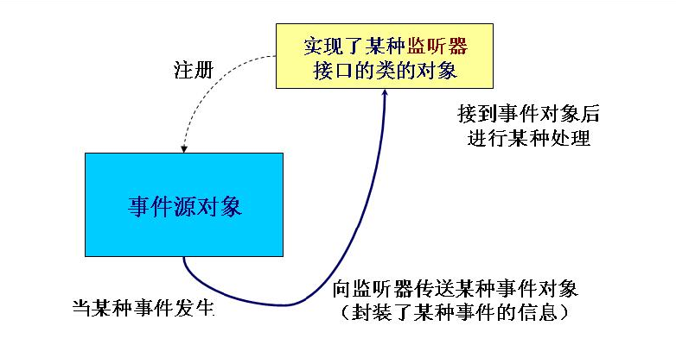

Slide 40
事件处理模型
授权事件模型
  为了客服JDK1.0层次事件模型的缺点，JDK1.1引入了授权事件模型，在这个模型中，
  事件处理是从一个事件源授权到一个或多个事件监听者，组件作为事件源可以触发事件，通过addXXXlistener方法向组件注册监听器，一个组件可以注册多个监听器，如果组件触发了相应类型的事件，此事件被传送给已注册的监听器，事件监听器负责处理事件的过程。

Slide 41
事件处理模型
当用户单击按钮时，系统捕获这些操作并产生ActionEvent事件，然后将执行约定的ActionListener接口中的actionPerformed方法，而该方法的具体实现则委托给该方法所在的类。为此程序中必须：
  (1) 为按钮注册事件监听程序
    public void addActionListener (ActionListener handler)
    使用按钮的addActionListener（）方法，注册一个ActionEvent事件监听程序。Handler为按钮委托的事件监听程序类对象。如果是本类，则用this指明，如b.addActionListener(this);

Slide 42
事件处理模型
(2) 实现ActionListener接口中actionPerformed方法
  定义事件监听程序类handler，该类实现了ActionListener接口，重写该接口中唯一的actionPerformed方法：
  public void actionPerformed( ActionEvent e)
  当单击按钮时，系统产生ActionEvent事件，执行程序员为该方法编写的事件处理代码，并传递给该方法一个ActionEvent事件对象e。

Slide 43
事件处理模型举例
import java.awt.*;
public class TestButton{
public static void main(String args[ ]){
Frame f = new Frame(“Test”);
Button b = new Button(“Press Me!”);
b.addActionListener(new ButtonHandler( ));
f.add(b, “Center”);
f.pack( );
f.setVisible(true) ;
}
}

Slide 44
事件处理模型举例
import java awt.event.* ;
public class ButtonHandler implements ActionListener{
public void actionPerformed(ActionEvent e){
System.out.println(“Action occurred”);
System.out.println(“Button’s label is:”+
e.getActionCommand());
}
}

Slide 45
事件监听器
接收事件并对事件做出相应反映的对象称为事件监听器。
Java.awt.event包中按照不同的事件类型定义了11个监听器接口，每类事件都有对应的事件监听器.
监听器是接口，接口中定义了事件发生时可调用的方法，一个类可以实现监听器的一个或多个接口，这就需要把所实现接口中所定义的所有方法实现。

Slide 46
事件适配器
事件适配器就是为了解决接口的不足而提出的。
监听器接口都对应一个适配器，如WindowListener对应WindowAdapter，KeyListener对应KeyAdapter等。
使用适配器，我们只须重写需要实现的方法，无关方法不用实现，这简化了程序代码。
监听器是一个接口，而适配器是一个类。
当需要多种监听器或此类已有父类时，就不能使用适配器了。

Slide 47
事件适配器
import java.awt.*;
import java.awt.event.*;
Class WindowClosing extends WindowAdapter {
public void windowClosing(WindowEvent e){
System.exit(0);
}
}

Slide 48
内部类和匿名类
为了简化事件源和监听器之间的关系，java的事件处理中引入和使用了内部类（Inner Class）和匿名类（Anonymous Class），内部类是被定义于另一个类中的类，即类的嵌套。由于内部类可以访问外部类的成员方法和变量，包括私有的成员。
实现监听器时，采用内部类，匿名类变成非常容易实现其功能。

Slide 49
内部类和匿名类
用内部类和匿名类做接收器，每个接收器就是一个独立的类，不仅阅读方便，并且由于减少了同主类的耦合性，从而使代码的重用性大大提高了。
对于actionPerformed方法，由于有多个组件都可能发生actionEvent事件，所有在处理前首先要判断传递过来事件的事件源是哪一个组件，所以用内部类和匿名类能够提高效率。

Slide 50
常用AWT组件使用举例
基本组件
菜单

Slide 51
基本组件
1．按钮Button
2．标签Label
3. 单行文本输入区TextField
4. 文本输入区（TextArea）
5．复选框 Checkbox
6.复选框组CheckboxGroup
7.下拉式菜单Choice
8.列表List
9.画板Canvas

Slide 52
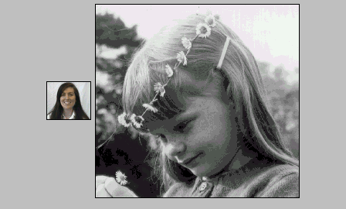
Canvases

Slide 53

Checkbox 与 CheckboxGroup

Slide 54
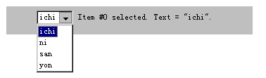
Choice

Slide 55
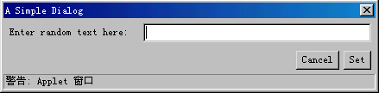
Dialog

Slide 56
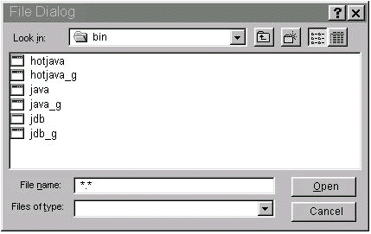
FileDialog

Slide 57
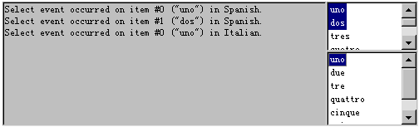
List

Slide 58
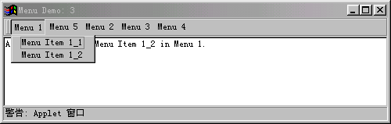
Menu

Slide 59
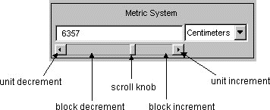
Scrollbar

Slide 60

ScrollPane
Scroll Pane 中放入canvas

Slide 61
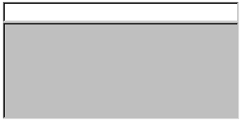
TextArea and TextField

Slide 62
菜单
无法直接将菜单添加到容器的某一位置，也无法使用布局管理器对其加以控制。菜单只能被添加到菜单容器（MenuBar）中。
  设计菜单时，首先创建MenuBar实例，用add（）方法添加到Frame容器中。
  创建Menu，并用add（）方法依次加入到MenuBar上。
  创建MenuItem，用add（）方法把MenuItem加入到Menu上。

Slide 63
菜单
MenuBar
只能被添加到Frame对象中，作为整个菜单树的根基。
Frame fr = new Frame("MenuBar");
MenuBar mb = new MenuBar();
fr.setMenuBar(mb);
fr.setSize(150,100);
fr.setVisible(true);

Slide 64
菜单
Menu下拉菜单。
  它可以被添加到MenuBar中或其它Menu中。
Frame fr = new Frame("MenuBar");
MenuBar mb = new MenuBar();
fr.setMenuBar(mb);
Menu m1 = new Menu("File");
mb.add(m1);
  将Menu 添加到其它Menu中可以实现多级子菜单的功能。

Slide 65
菜单
MenuItem
  MenuItem是菜单树中的“叶子节点”。
  MenuItem通常被添加到一个Menu中。
  对于MenuItem对象可以注册事件监听器，使其能够完成相应的操作。
Menu m1 = new Menu("File");
MenuItem mi1 = new MenuItem("Save");

Slide 66
Swing组件设计用户界面
Swing组件
使用Swing的基本规则

Slide 67
Swing组件
工具提示条（tooltip）
图标（icon）
边框 （border）
可插拔的界面外观（pluggable）
可存取性（accessibility）
双缓冲（double-buffering）

Slide 68
使用Swing的基本规则
Swing的程序设计一般可按照下列流程进行：
  引入Swing包
  选择"外观和感觉"
  设置顶层容器
  设置按钮和标签
  向容器中添加组件
  在组件周围添加边界
  进行事件处理

Slide 69
实验
创建GUI程序：包括一个JTextArea和一个JButton，按下JButton时产生一个输入对话框，按确定后将输入内容显示在JTextArea中。

